Slide 1
PRÁCTICA I
EFICIENCIA DE ALGORITMOS
By: Elena Merelo y Antonio Gámiz

Slide 2
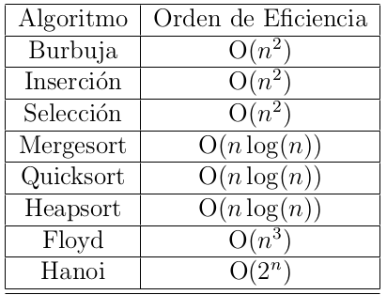
Algoritmos analizados

Slide 3
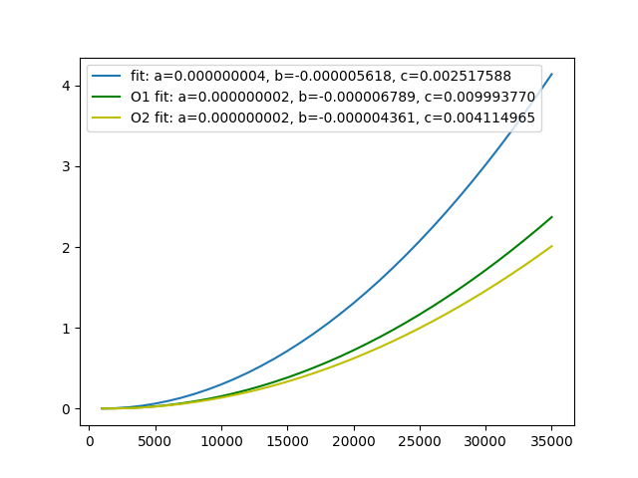
Algoritmo de burbuja - Elena

Slide 4
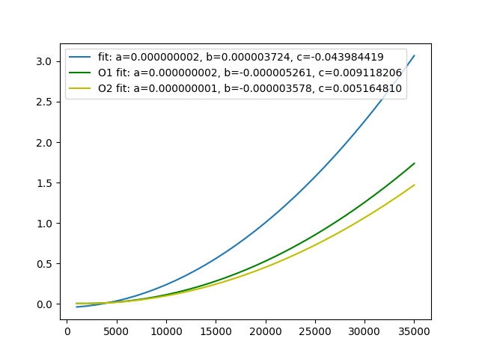
Algoritmo de burbuja - Antonio

Slide 5
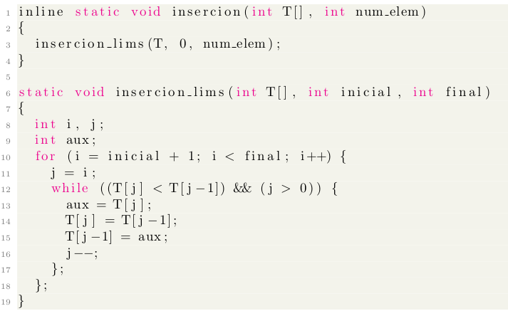

Algoritmo de inserción – Análisis teórico

Slide 6
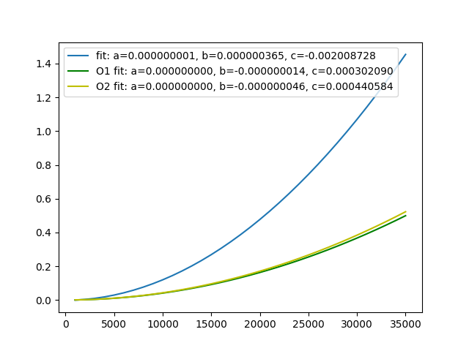
Algoritmo de inserción - Elena

Slide 7

Algoritmo de inserción - Antonio

Slide 8
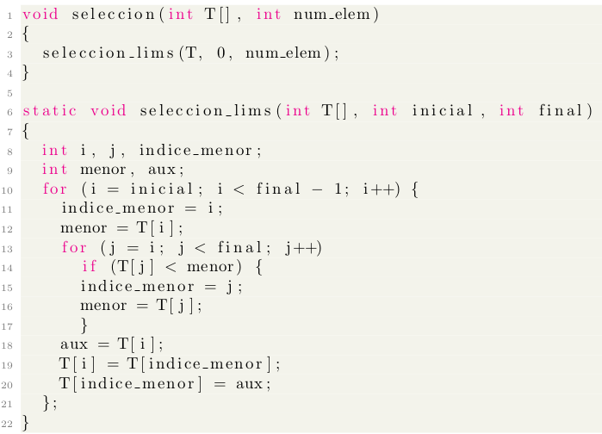

Algoritmo de selección – Análisis teórico

Slide 9
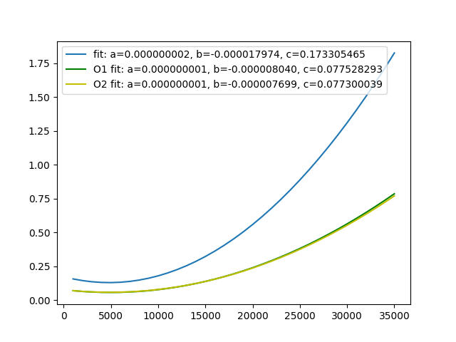
Algoritmo de selección - Elena

Slide 10

Algoritmo de selección - Antonio

Slide 11
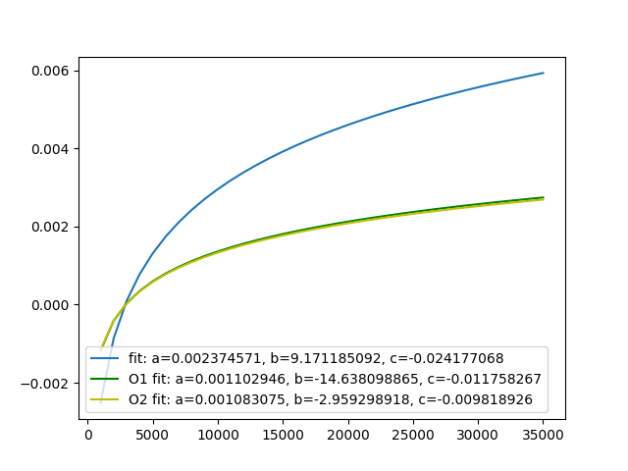
Algoritmo mergesort - Elena

Slide 12
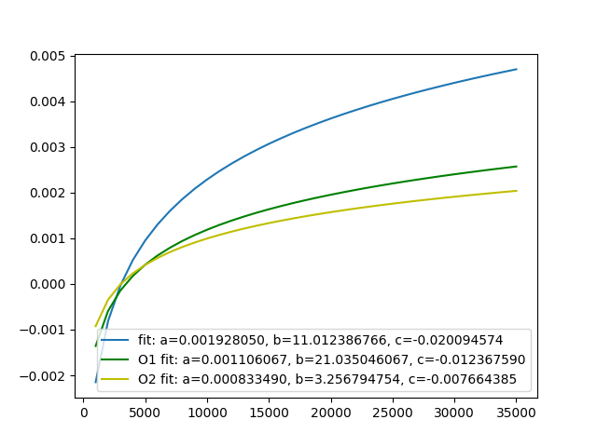
Algoritmo mergesort - Antonio

Slide 13
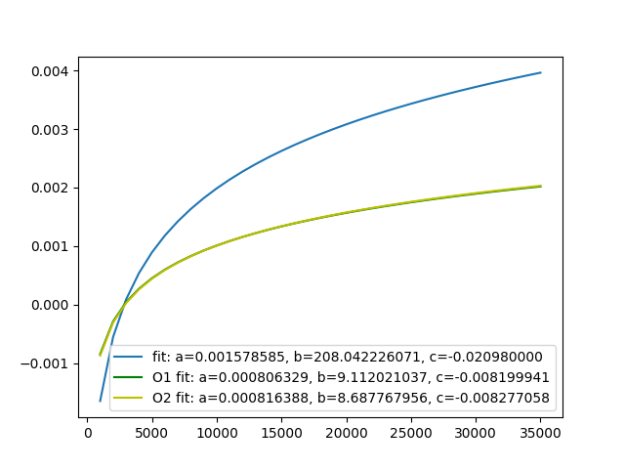
Algoritmo quicksort - Elena

Slide 14
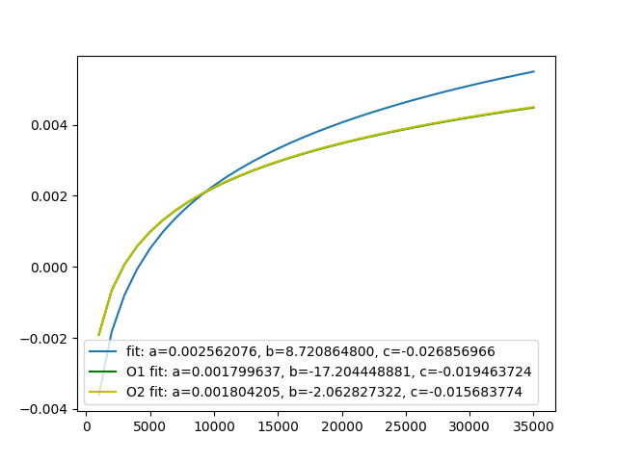
Algoritmo quicksort - Antonio

Slide 15
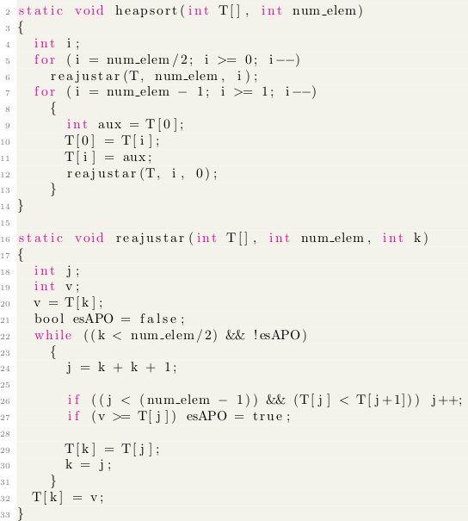

Algoritmo heapsort – Análisis teórico

Slide 16
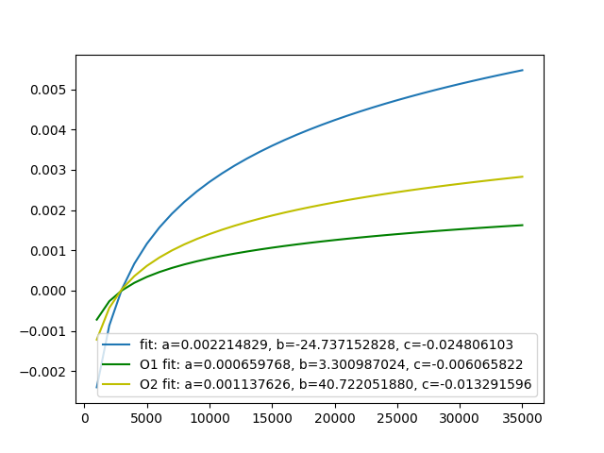
Algoritmo heapsort - Elena

Slide 17
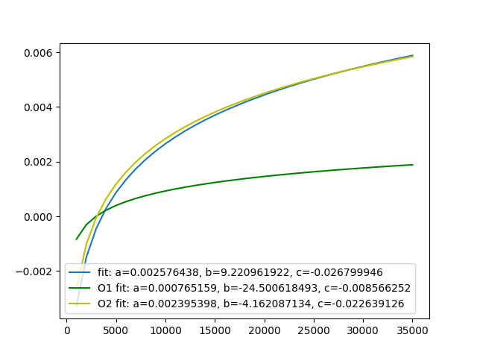
Algoritmo heapsort - Antonio

Slide 18
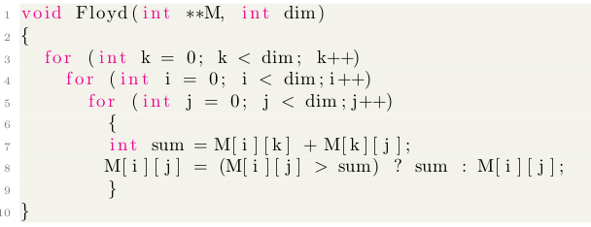
Algoritmo de floyd – Análisis teórico

Slide 19
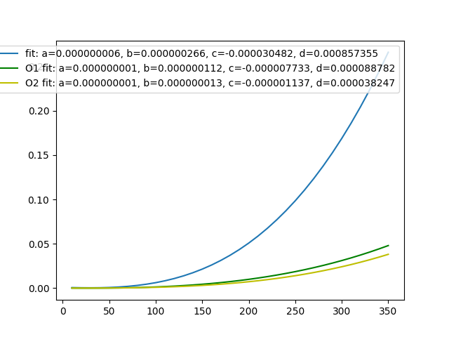
Algoritmo de floyd - Elena

Slide 20
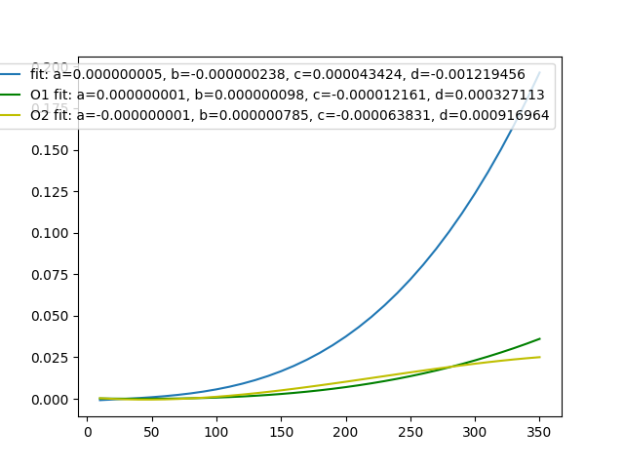
Algoritmo de floyd - Antonio

Slide 21
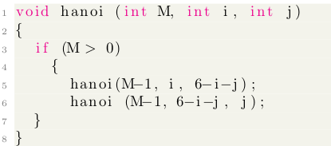

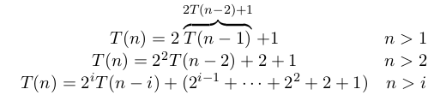

Algoritmo de hanoi – Análisis teórico

Slide 22
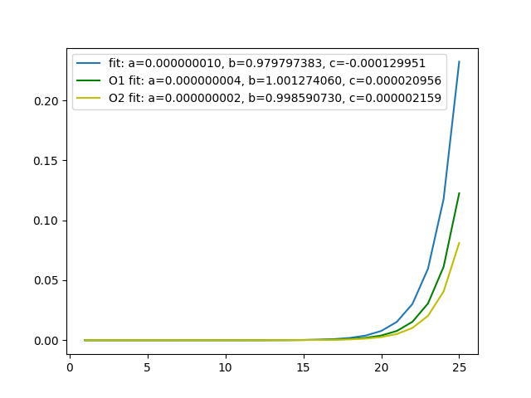
Algoritmo de Hanoi - Elena

Slide 23
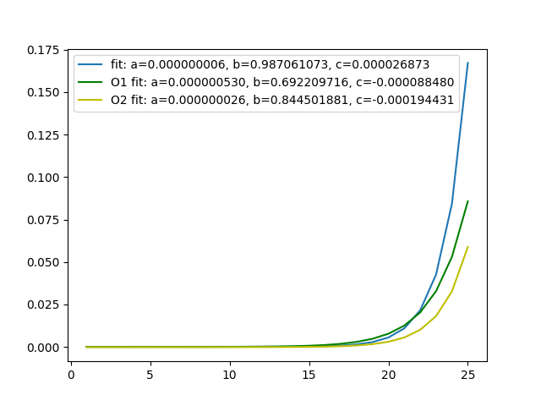
Algoritmo de Hanoi - Antonio

Slide 24
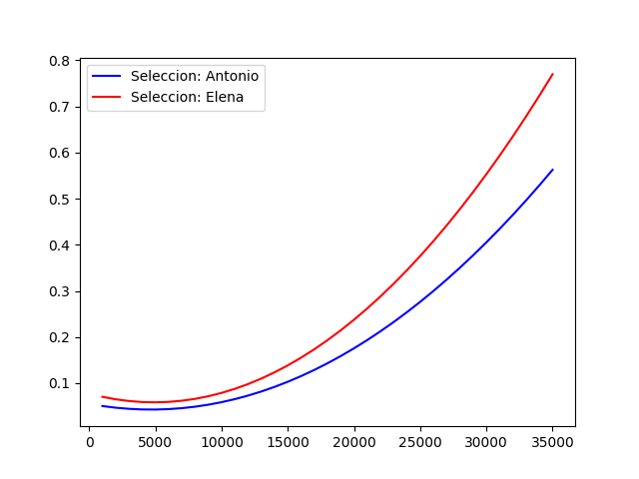
Comparación algoritmos en distintos ordenadores: selección

Slide 25
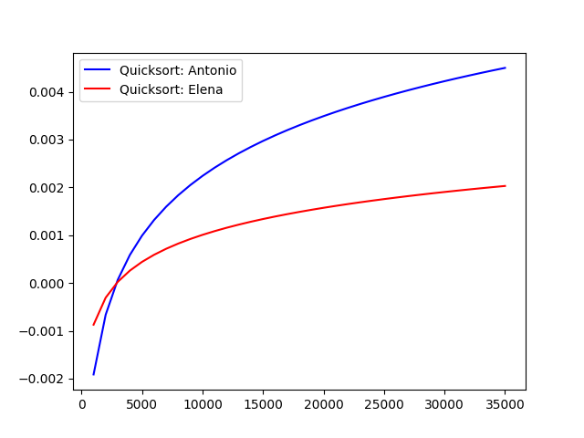
Comparación algoritmos en distintos ordenadores: quicksort

Slide 26
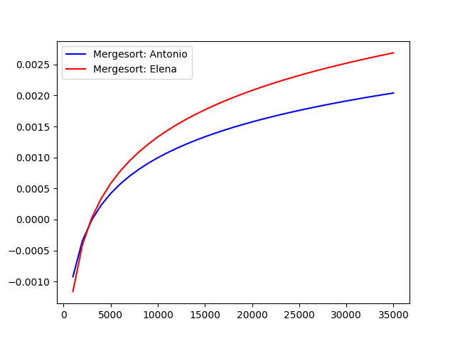
Comparación algoritmos en distintos ordenadores: mergesort

Slide 27
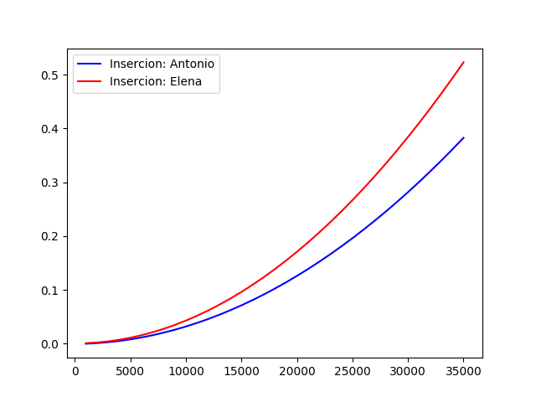
Comparación algoritmos en distintos ordenadores: inserción

Slide 28
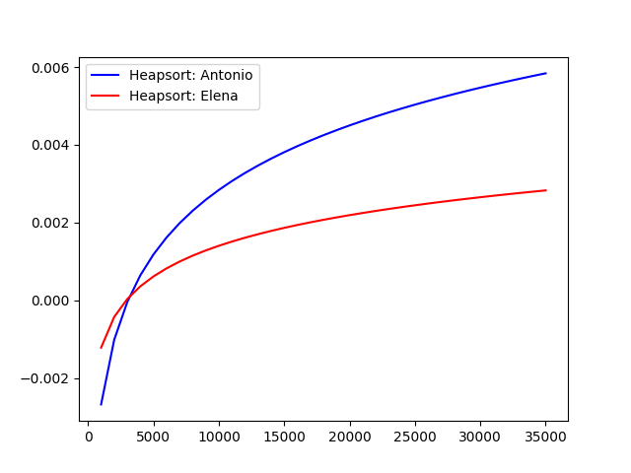
Comparación algoritmos en distintos ordenadores: heapsort

Slide 29
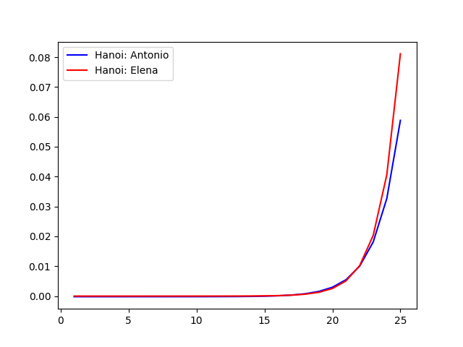
Comparación algoritmos en distintos ordenadores: hanoi

Slide 30
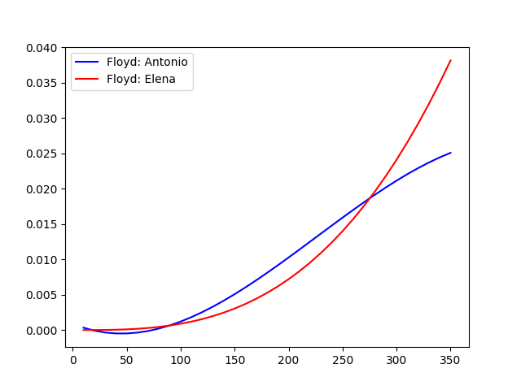
Comparación algoritmos en distintos ordenadores: floyd

Slide 31
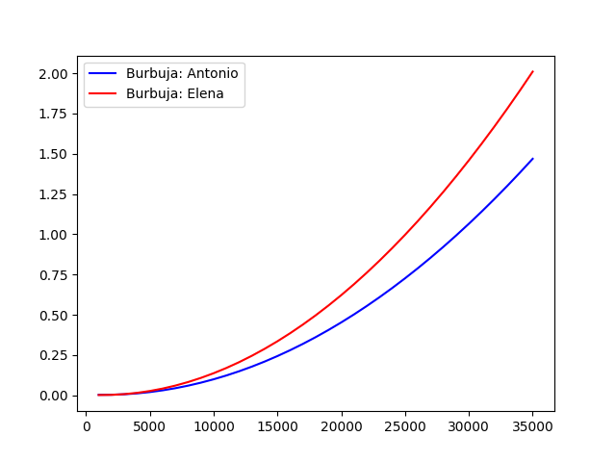
Comparación algoritmos en distintos ordenadores: burbuja

Slide 32
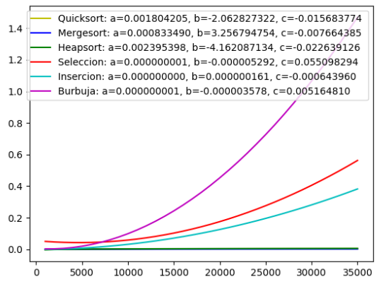
Comparación entre algoritmos de búsqueda

Slide 33
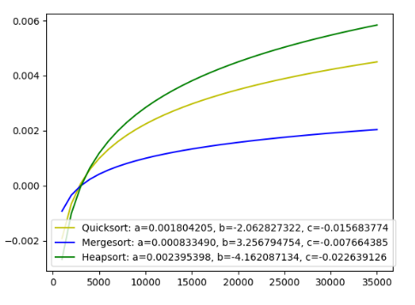
Comparación entre algoritmos *sort

Slide 34
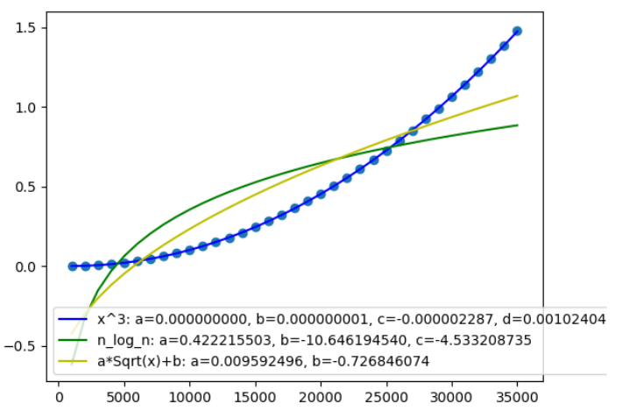
Variación de ajuste según la función- burbuja -02

Slide 35
FIN

